Slide 2





Comment ça marche ?

Slide 3

Un peu d’archi…
ASP.NET
ASP.MVC
WPF
PRESENTATION
METIER
ENTITY FRAMEWORK
DAPPER
DONNEES
NHIBERNATE

Slide 4
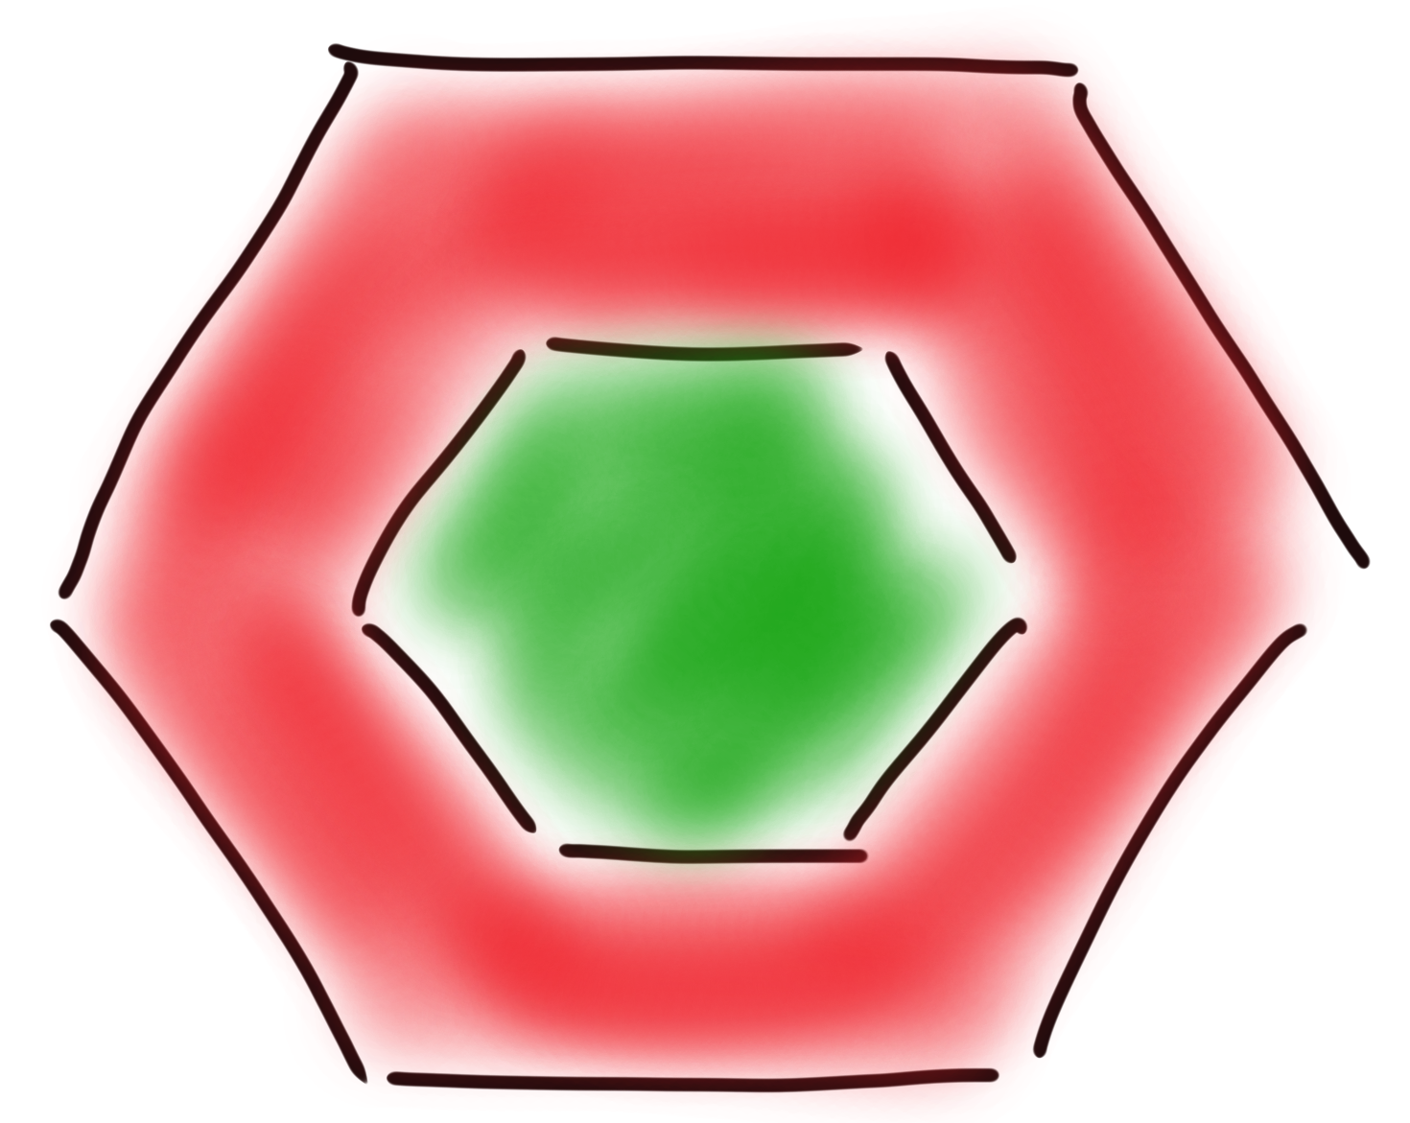
Un peu d’archi…
UI
INFRASTRUCTURE
ENTITES
TESTS
USECASES
SERVICES
APPLICATION
ACCES RESEAUX
INTERFACES (IOC)
ACCES DONNEES

Slide 5
L’appli
UI
WP
INFRASTRUCTURE
UI
ANDROID
TESTS
METIER PARTAGE
APPLICATION
ACCES STORAGE/CACHE
WP
ACCES RESEAU
ACCES STORAGE/CACHE
ANDROID

Slide 6
L’appli
CODE SPECIFIQUE
ANDROID
INFRASTRUCTURE
CODE FULL WP
CODE METIER
NON WP
APPLICATION

Slide 7
Un peu d’archi…
Quelques liens intéressants ..
http://tpierrain.blogspot.fr/2013/08/a-zoom-on-hexagonalcleanonion.html
http://victorsavkin.com/post/42542190528/hexagonal-architecture-for-rails-developers
http://www.infoq.com/news/2014/10/exploring-hexagonal-architecture
http://alistair.cockburn.us/Hexagonal+architecture

Slide 8
Questions ?
Questions ?

